Slide 1


§1 隐 函 数
隐函数是函数关系的另一种表现形式.讨论隐函数的存在性、连续性与可微性,不仅是出于深刻了解这类函数本身的需要,同时又为后面研究隐函数组的存在性问题打好了基础.
一、隐函数概念
二、隐函数存在性条件分析
三、隐函数定理
四、隐函数求导数举例
返回

Slide 2

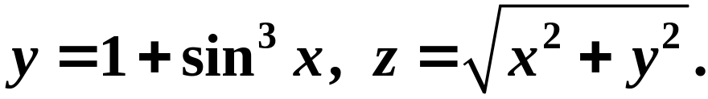
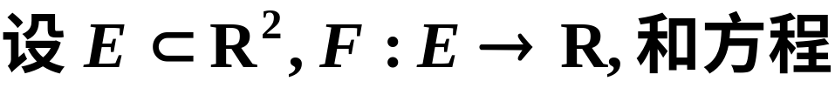
一、隐函数概念
显函数：因变量可由自变量的某一分析式来表示
的函数称为显函数．例如：
隐函数：自变量与因变量之间的关系是由某一个
方程式所确定的函数,通常称为隐函数．例如：
隐函数一般定义：

Slide 3






有惟一确定的
与之对应, 能使
且满足方程 (1) ,
则称由方程 (1) 确定了一个定义在 , 值域含于
的隐函数. 如果把此隐函数记为
则成立恒等式

Slide 4




注1 隐函数一般不易化为显函数，也不一定需要
化为显函数．上面把隐函数仍记为 ，这
与它能否用显函数表示无关．
注2 不是任一方程 都能确定隐函数,
例如 显然不能确定任何隐函数．
注3 隐函数一般需要同时指出自变量与因变量的
取值范围．例如由方程 可确定如下两
个函数：

Slide 5
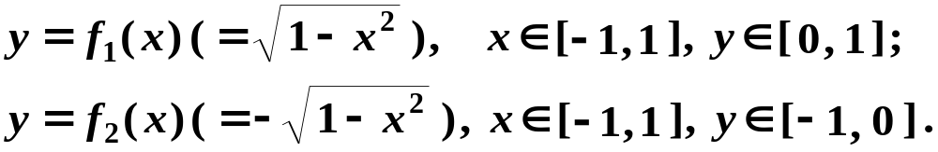




由方程
注4 类似地可定义多元隐函数．例如:
确定的隐函数
由方程
确定的隐函数
等
等.
在§2 还要讨论由多个方程确定隐函数组的问题.

Slide 6









二、隐函数存在性条件分析
要讨论的问题是：当函数 满足怎样一些
条件时，由方程 (1) 能确定隐函数 , 并使
该隐函数具有连续、可微等良好性质?
(a) 把上述 看作曲面 与坐标
平面 的交线，故至少要求该交集非空，即
，满足
(b) 为使 在 连续，故要求 在点
连续是合理的．

Slide 7




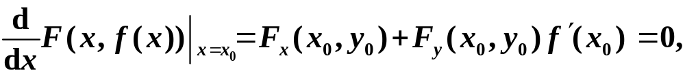
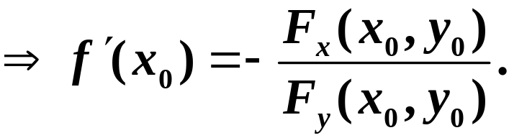

(c) 为使 在 可导，即曲线 在
点 存在切线，而此切线是曲面 在点
的切平面与 的交线，故应要求 在
点 可微，且
(d) 在以上条件下，通过复合求导数, 由 (1) 得到
由此可见， 是一个重要条件．

Slide 8






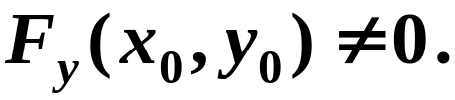
三、隐函数定理
定理18.1 ( 隐函数存在惟一性定理 ) 设方程 (1) 中
的函数 满足以下四个条件：
(i) 在以 为内点的某区域 上连续；
(ii) ( 初始条件 )；
(iii) 在 内存在连续的偏导数 ；
(iv)
则有如下结论成立：

Slide 9







存在某邻域 ，在 内由方程 (1)
惟一地确定了一个隐函数
它满足：
, 且当 时, 使得
在 上连续．
证 首先证明隐函数的存在与惟一性．
证明过程归结起来有以下四个步骤 ( 见图18－1 )：

Slide 10






















+
+
+
+
+
+
＋＋＋
+
+
+
+
+
+
+
+
+
+
+
+
_
+
+
0
+
+
+
+
_
+
+
+
+
+
_
+
+
+
+
+
+
_
+
+
+
+
+
+
(a) 一点正,一片正
(b) 正、负上下分
＋＋＋＋
＋＋＋＋
－ － － －
－ － － －
(c) 同号两边伸
(d) 利用介值性
图 18－1

Slide 11

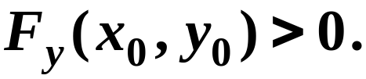


(a) “一点正, 一片正 ”
+
+
+
+
+
+
+
由条件 (iv), 不妨设
+
+
+
+
+
+
+
+
+
+
+
+
+
+
+
+
+
+
+
+
+
+
+
+
+
+
+
+
+
+
+
+
+
因为 连续，所以根据
(a) 一点正,一片正
保号性， 使得

Slide 12








(b) “正、负上下分 ”
因 故
把 看作 的函数，它在 上
严格增，且连续 ( 据条件 (i) )．
特别对于函数
由条
+
＋＋＋
_
0
_
_
_
(b) 正、负上下分

Slide 13








(c) “同号两边伸”
因为 关于 连续，故由
(b) 的结论，根据保号性， 使得
＋＋＋＋
－ － － －
(d) “利用介值性”
(c) 同号两边伸
因 关于 连续, 且严
格增，故由 (c) 的结论，依据介值性定理, 存在惟

Slide 14




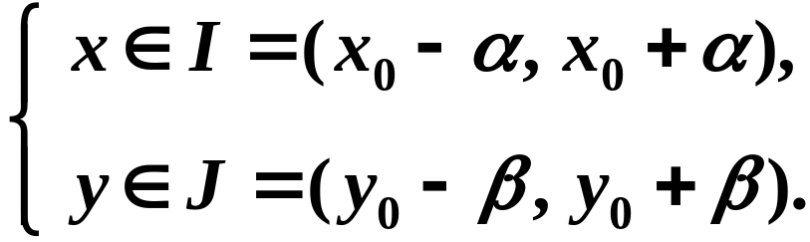





一的
满足
由 的任意性, 这
＋＋＋＋
就证得存在惟一的隐函数:
－ － － －
(d) 利用介值性
若记 则定理结论 得证．
下面再来证明上述隐函数的连续性:
欲证上述 在 连续.

Slide 15
















如图 18－2 所示,
取
足够小，使得
.
＋＋＋＋
.
－－－－
由 对 严格增，而
图 18－2
推知
类似于前面 (c) ， 使得

Slide 16



且当 时，有
类似于前面 (d) ，由于隐函数惟一，故有
因此 在 连续. 由 的任意性, 便证得
在 上处处连续．

Slide 17
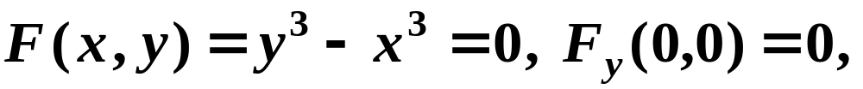


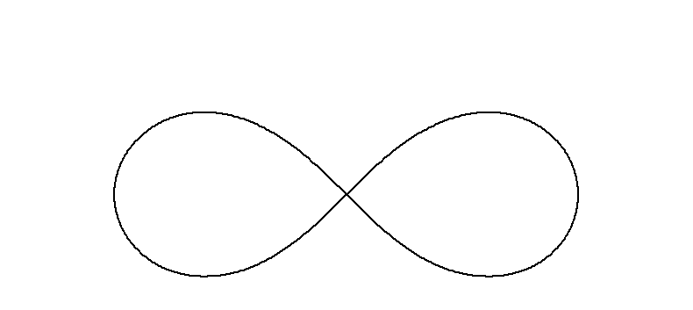


注1 定理 18.1 的条件 (i) ～ (iv) 既是充分条件, 又
是一组十分重要的条件. 例如：
在点 虽
不满足条件 (iv)，但仍能确定惟一的隐函数
② (双纽线), 在
点 同样不满足
条件 (iv); 如图18－3
所示, 在该点无论多
么小的邻域内, 确实
图 18－3

Slide 18



不能确定惟一的隐函数.
注 2 条件 (iii) 、 (iv) 在证明中只是用来保证在邻
域 内 关于 为严格单调．之所以采
用这两个较强的条件，一则是使用时便于检验，
二则是在后面的定理 18.2 中它们还将起到实质性
的作用．
注3 读者必须注意, 定理 18.1 是一个局部性的隐
函数存在定理．例如从以上双纽线图形看出: 除了
三点以外, 曲线上其余各点处都

Slide 19




存在局部隐函数 ( 这不难用定理 18.1 加
以检验，见后面第四段的例１)．
注4 在方程 中,
与 的地位是平等
的. 当条件 (iii) 、 (iv) 改为
“ ”
连续, 且
时，将存在局部的连续隐函数

Slide 20


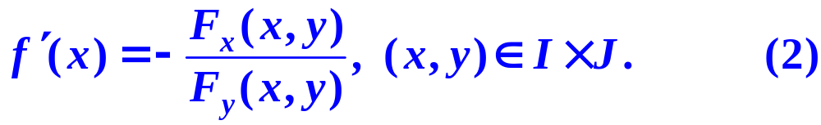


定理 18.2 ( 隐函数可微性定理 ) 设函数 满
足定理 18.1 中的条件 (i) ～ (iv), 在 内还存在连
续的 . 则由方程 所确定的隐
函数 在 I 内有连续的导函数，且
( 注: 其中
示于定理18.1 的证明 (d) ).

Slide 21



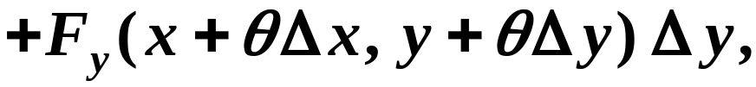
证 设 则
由条件易知 F 可微，并有
使用微分中值定理, 使得

Slide 22
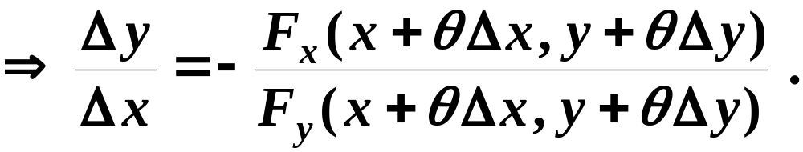



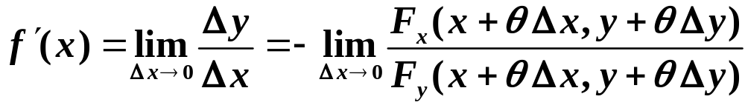
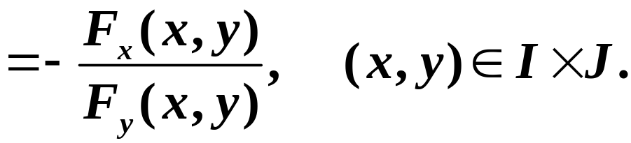

因 都是连续函数, 故 时
并有
显然 也是连续函数．

Slide 23

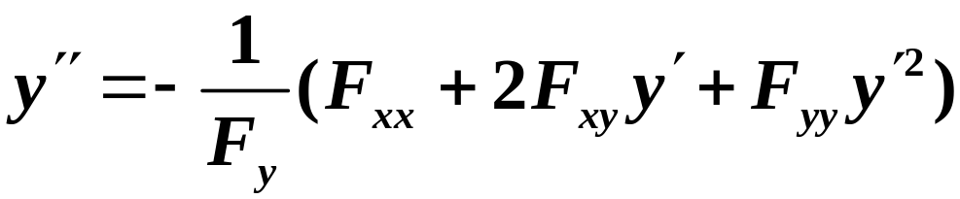
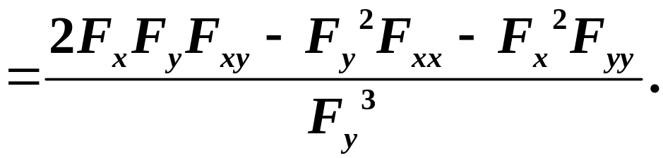
注1 当 存在二阶连续偏导数时，所得隐函
数也二阶可导．应用两次复合求导法，得
将 (2) 式代入上式，经整理后得到
(3)

Slide 24
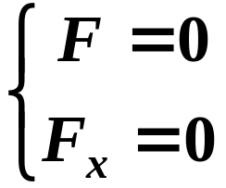




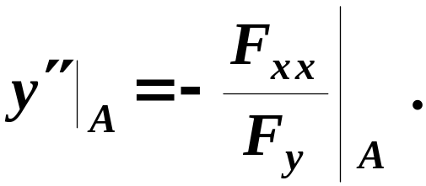
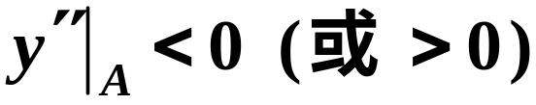



注2 利用公式 (2) , (3) 求隐函数的极值:
(a) 求使 的点 , 即 的解．
(b) 在点 处因 ，而使 (3) 式化简为
(4)
(c) 由极值判别法, 当 时, 隐函数
在 取得极大值(或极小值)

Slide 25







注3 由方程
(5)
确定隐函数 的相关定理简述如下：
设在以点 为内点的某区域 上,
F 的所有一阶偏导数都连续，并满足
则存在某邻域 在其内存在惟一的、连
续可微的隐函数 ，且有

Slide 26
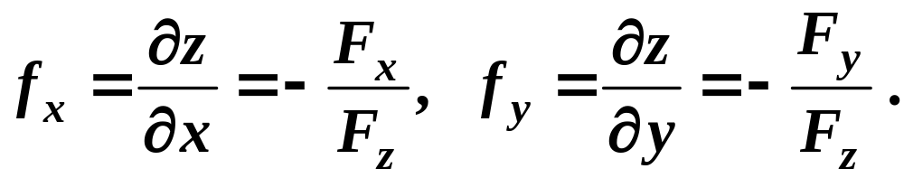


(6)
更一般地，由方程
确定隐函数 的相关定理, 见教
材下册 p.149 上的定理18.3 , 这里不再详述.

Slide 27



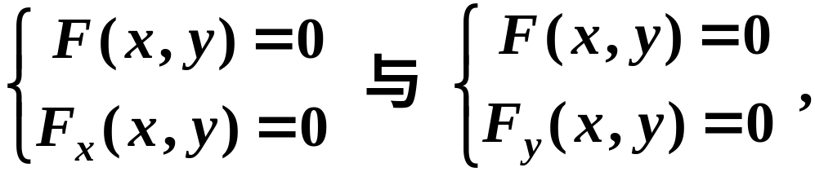
四、隐函数求导数举例
例1 试讨论双纽线方程
所能确定的隐函数
解 令 它有连续的
求解 分别得到

Slide 28
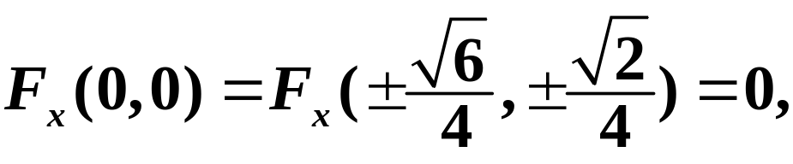
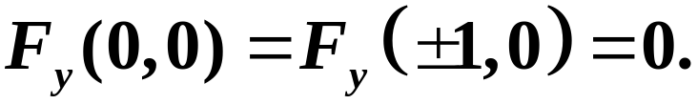


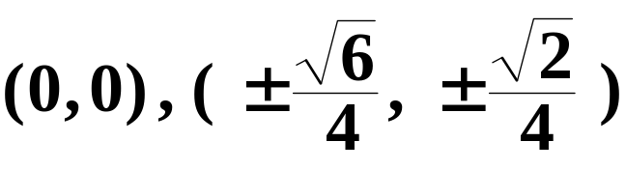

所以，除 这三点外，曲线上在其他
所有点处都存在局部的可微隐函数
同理，除 这五点外，曲线上
在其他所有点处都存在局部的可微隐函数
再考虑隐函数 的极值．由于

Slide 29
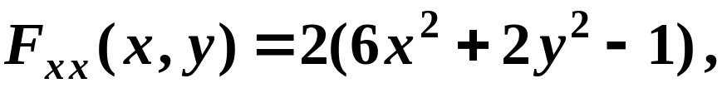
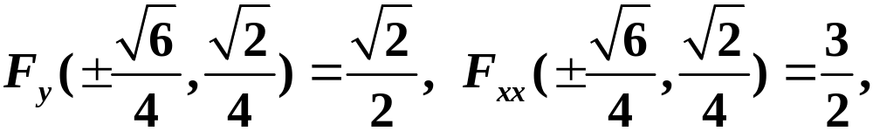
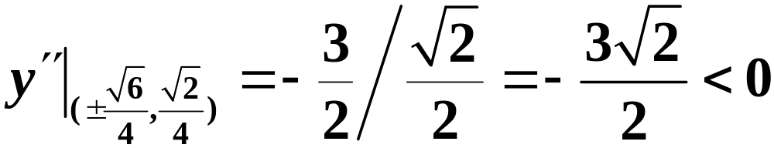
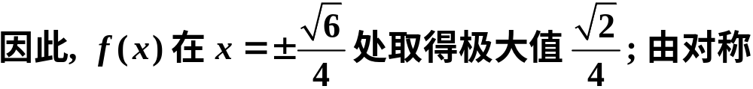
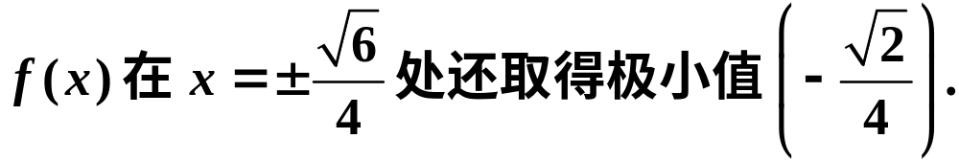
性又知,

Slide 30
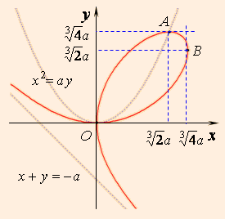


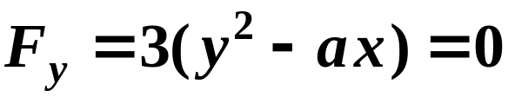

例2 讨论笛卡儿叶形线(图18－4)
(7)
所确定的隐函数 的存在
性，并求其一阶、二阶导数．
解 令
图 18－4
先求出在曲线 (7) 上使
的点为
. 除此两点外, 方程 (7) 在其他
各点处都能确定局部的隐函数 ．

Slide 31
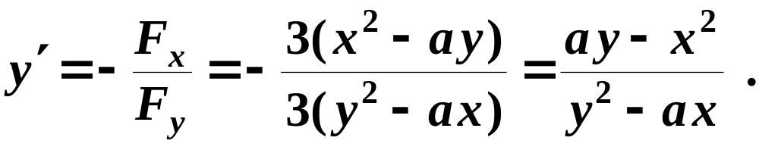
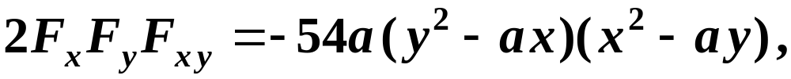
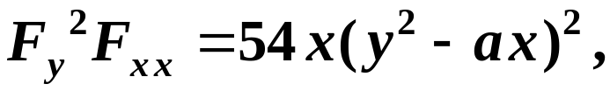
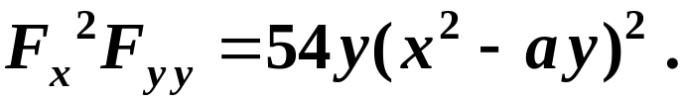
由公式 (2) 求得
为了使用公式 (3) , 先算出:
然后再算出:

Slide 32
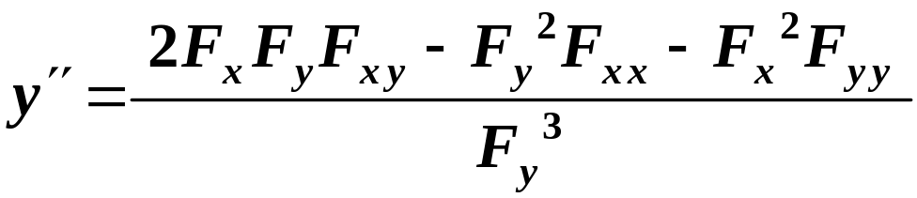
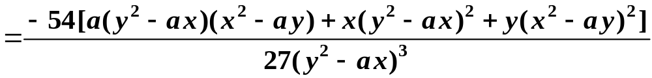
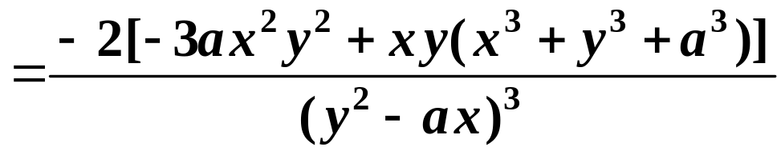
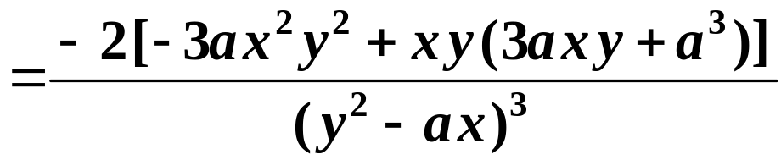
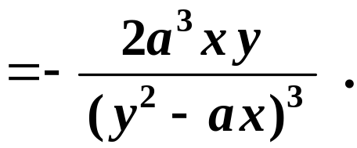

Slide 33




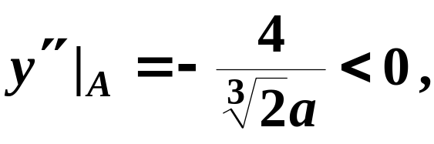

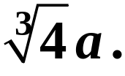

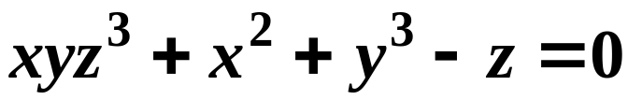


类似于例1 的方法, 求出曲线上使 的点为
在几何上，它是两条曲线
和
的交点 (见图). 容易验证
所以
隐函数 在点 取得极大值
以上讨论同时说明, 该曲线在点 和 分别有水
平切线和垂直切线．
例3 试求由方程 所确定的隐
函数 在点 处的全微分．

Slide 34
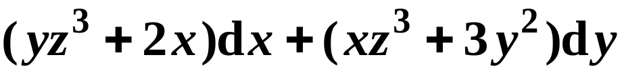
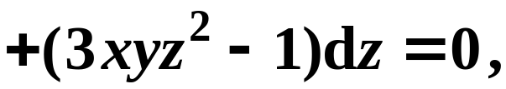

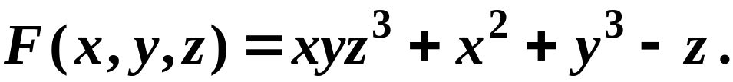
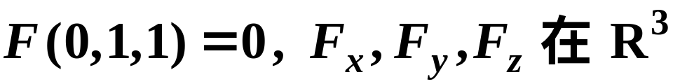
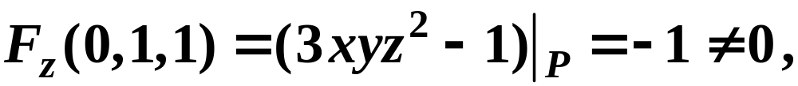
解法 1 ( 形式计算法 ) 对方程两边微分，得
将 代入，又得
解法 2 ( 隐函数法 ) 设
由于 上处处连续, 而

Slide 35

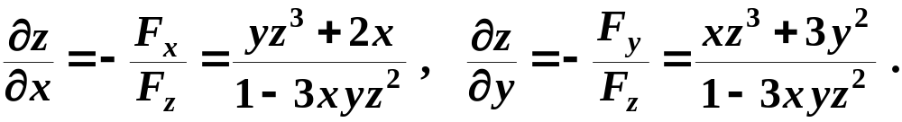






因此在点 P 附近能惟一地确定连续可微的隐函数
且可求得它的偏导数如下：
以 代入, 便得到
例4 用隐函数方法处理反函数的存在性及其导数.
解 设 在 的某邻域内有连续的导函数
且 现在来考察方程

Slide 36




(8)
由于
因此只要 就能满足隐函数定理的所有
条件, 由方程 (8) 便能确定连续可微的隐函数
因它满足 故它就是
的反函数. 应用隐函数求导公式, 可得

Slide 37







例 5 设 是由方程
所确定的隐函数, 其中 F 具有连续的二阶偏导数,
试证:
证 易知 于是有
由此得到 再分别对 x 与 y 求偏导数,
又得 因在假设条件下,
, 故将此两式相加便得所需结果.

Slide 38


复习思考题
1．在隐函数的定义中，为什么强调必须指出
因变量的取值范围？( 结合例题加以说明 . )
2．在定理 18.1 对隐函数连续性进行证明时，
最后为什么要用到隐函数的惟一性？
3．设 能确定连续可微的隐函数:
验证：
( 由此能说明些什么? )

Slide 39

4. 试对例3 的两种解法 (形式计算法与隐函数
法) 作一比较, 指出两者各有哪些优缺点?

